Slide 1

Génesis 6-9
El Primer Asesinato y la Continuación de la Promesa Mesiánica
el libro de los orígenes | por dr. andy woods
Dr. Andy Woods
Pastor Principal – Sugar Land Bible Church
Presidente – Seminario Teológico Chafer

Slide 2
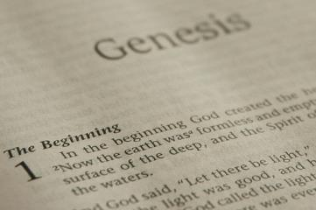
ESTRUCTURA DE GÉNESIS
  Orígen de la raza humana (Gén. 1‒11)
  Orígen de la raza hebrea (Gén. 12‒50)

Slide 3
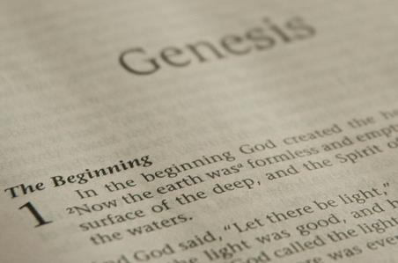
ESTRUCTURA DE GÉNESIS
  Génesis 1-11 (cuatro eventos)
  Creación (1-2)
  Caída (3-5)
  Diluvio (6-9)
  Dispersión nacional (10-11)

Slide 4
ESTRUCTURA DEL GÉNESIS
  Génesis 1-11 (cuatro eventos)
  Creación (1-2)
  Caída (3-5)
  Diluvio (6-9)
  Dispersión nacional (10-11)

Slide 5

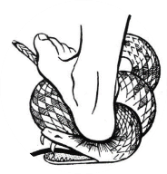
Génesis 3:15
“»Pondré enemistad
Entre tú y la mujer,
Y entre tu simiente y su simiente;
Él te herirá en la cabeza,
Y tú lo herirás en el talón».”

Slide 6
ESTRUCTURA DEL GÉNESIS
  Génesis 1-11 (cuatro eventos)
  Creación (1-2)
  Caída (3-5)
  Diluvio (6-9)
  Dispersión nacional (10-11)

Slide 7

El Diluvio
(Gén 6–9)
  Eventos antes del diluvio (Gén 6)
  El diluvio (Gén 7)
  Las aguas bajan (Gén 8)
  Eventos posteriores al diluvio (Gén 9)

Slide 8
El Diluvio
(Gén 6–9)
  Eventos antes del diluvio (Gén 6)
  El diluvio (Gén 7)
  Las aguas bajan (Gén 8)
  Eventos posteriores al diluvio (Gén 9)

Slide 9

Génesis 6 - Conclusiones
  La corrupción del hombre en tiempos de Noé y la "perfección" de Noé (Gén 6:1-13)
  Construcción del arca (Gén 6:14-22)

Slide 10

Génesis 6 - Esquema
  El dolor de Dios (Gén 6:1-7)
  La gracia de Dios (6:8-10)
  La destrucción de Dios (6:11-13)
  La instrucción de Dios (6:14-22)

Slide 11
Génesis 6 - Esquema
  El dolor de Dios (Gén 6:1-7)
  La gracia de Dios (6:8-10)
  La destrucción de Dios (6:11-13)
  La instrucción de Dios (6:14-22)

Slide 12

I. El Dolor de Dios
(Gén 6:1-7)
    El pecado específico (6:1-4)
    El pecado general (6:5)
    La tristeza de Dios (6:6-7)

Slide 13
I. El Dolor de Dios
(Gén 6:1-7)
    El pecado específico (6:1-4)
    El pecado general (6:5)
    La tristeza de Dios (6:6-7)

Slide 14

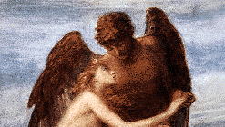
A. El Pecado Específico
(6:1-4)
  Población – Gén. 6:1
  Procreación – Gén. 6:2
  Paciencia – Gén. 6:3
  Producto – Gén. 6:4

Slide 15
A. El Pecado Específico
(6:1-4)
  Población – Gén. 6:1
  Procreación – Gén. 6:2
  Paciencia – Gén. 6:3
  Producto – Gén. 6:4

Slide 16

Génesis 6:1-4
“¹ Aconteció que cuando los hombres comenzaron a multiplicarse sobre la superficie de la tierra, y les nacieron hijas, 2 los hijos de Dios vieron que las hijas de los hombres eran hermosas, y tomaron para sí mujeres de entre todas las que les gustaban. 3 Entonces el Señor dijo: «Mi Espíritu no luchará para siempre con el hombre, porque ciertamente él es carne. Serán, pues, sus días 120 años». 4 Había gigantes en la tierra en aquellos días, y también después, cuando los hijos de Dios se unieron a las hijas de los hombres y ellas les dieron hijos. Estos son los héroes[e] de la antigüedad, hombres de renombre.”

Slide 17
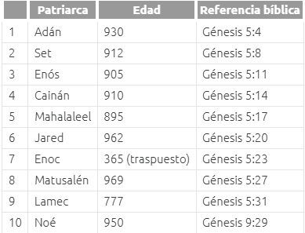
Las edades de los patriarcas desde Adán hasta Noé
Recurso: Respuestas en Génesis

Slide 18

Dr. Henry M. Morris
The Genesis Record, 144
“La antigua objeción acerca de la “esposa de Caín” resulta, por lo tanto, bastante trivial. Mucho antes de que Caín muriera, ya existía una gran población en la tierra. Para el tiempo del Diluvio 1,656 años después de la Creación según la cronología de Ussher, incluso usando las suposiciones conservadoras mencionadas, la población mundial habría sido de al menos siete mil millones de personas.”

Slide 19
A. El Pecado Específico
(6:1-4)
  Población – Gén. 6:1
  Procreación – Gén. 6:2
  Paciencia – Gén. 6:3
  Producto – Gén. 6:4

Slide 20
Génesis 6:1-4
“¹ Aconteció que cuando los hombres comenzaron a multiplicarse sobre la superficie de la tierra, y les nacieron hijas, 2 los hijos de Dios vieron que las hijas de los hombres eran hermosas, y tomaron para sí mujeres de entre todas las que les gustaban. 3 Entonces el Señor dijo: «Mi Espíritu no luchará para siempre con el hombre, porque ciertamente él es carne. Serán, pues, sus días 120 años». 4 Había gigantes en la tierra en aquellos días, y también después, cuando los hijos de Dios se unieron a las hijas de los hombres y ellas les dieron hijos. Estos son los héroes[e] de la antigüedad, hombres de renombre.”

Slide 21

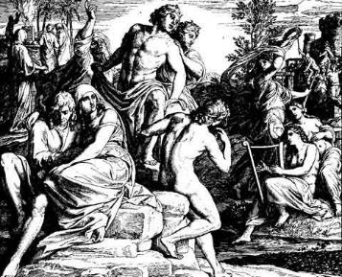
Puntos de vista alternativos
  Matrimonio entre la línea piadosa de Set y las líneas impías de Caín
  Déspotas cainitas polígamos
  Ángeles caídos procreando con mujeres humanas

Slide 22
NO SE REFIERE A LOS ÁNGELES | SÍ SE REFIERE A LOS ÁNGELES
Millard Erickson | John MacArthur
J. Sidlow Baxter | Henry Morris
Warren Wiersbe | Arnold Fruchtenbaum
Paul Enns | Robert Lightner
Gleason Archer | D. Edmond Hiebert
John Sailhammer | James Boice
Wayne Grudem | Robert Morey
Meredith Kline | M. R. DeHann
Leupold | Charles Ryrie
Williamson, unpublished paper, DTS

Slide 23


Renald Showers
Those Invisible Spirits Called Angels (Bellmawr, NJ: Friends of Israel, 1997), 96-97.
“﻿... Es interesante notar que la postura de la línea de Set y Caín no aparece sino hasta el siglo IV d.C., lo que la convierte en la más reciente de las tres posturas principales. La Nueva Enciclopedia Católica afirma que esta postura, “que ve en los hijos de Dios a los setitas y en las hijas de los hombres a las cainitas, data del siglo IV y está influenciada por una preocupación teológica por mantener la espiritualidad de los ángeles. Esto parece implicar que la motivación principal para el surgimiento de esta postura no fue la exégesis de las Escrituras, sino la oposición a la postura angélical...”

Slide 24

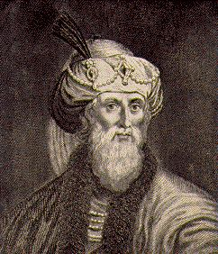
Tradición Judía
Filón
Flavio Josefo
La mayoría de los escritores rabínicos
Apócrifos
Pseudepígrafos
Renald Showers, Those Invisible Spirits Called Angels, 93-109

Slide 25

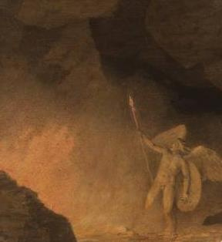
Tradición Cristiana
Justino Mártir
Clemente de Alejandría
Tertuliano
Cipriano de Cartago
Ambrosio de Milán
Lactancio
Renald Showers, Those Invisible Spirits Called Angels, 93-109

Slide 26

Génesis 6:1-4
“¹ Aconteció que cuando los hombres comenzaron a multiplicarse sobre la superficie de la tierra, y les nacieron hijas, 2 los hijos de Dios vieron que las hijas de los hombres eran hermosas, y tomaron para sí mujeres de entre todas las que les gustaban. 3 Entonces el Señor dijo: «Mi Espíritu no luchará para siempre con el hombre, porque ciertamente él es carne. Serán, pues, sus días 120 años». 4 Había gigantes en la tierra en aquellos días, y también después, cuando los hijos de Dios se unieron a las hijas de los hombres y ellas les dieron hijos. Estos son los héroes de la antigüedad, hombres de renombre.”

Slide 27

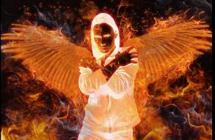
Job 1:6
“Un día, cuando los hijos de Dios vinieron a presentarse delante del Señor, Satanás vino también entre ellos.”

Slide 28


Ezequiel 28:14, 16
“¹⁴ -’Tú, querubín protector de alas desplegadas, Yo te puse allí. Estabas en el santo monte de Dios, andabas en medio de las piedras de fuego”… ¹⁶ -’A causa de la abundancia de tu comercio te llenaste de violencia, y pecaste; Yo, pues, te he expulsado por profano del monte de Dios, y te he eliminado, querubín protector, de en medio de las piedras de fuego.”

Slide 29
Job 2:1
“Y sucedió que el día cuando los hijos de Dios vinieron a presentarse delante del Señor, vino también Satanás entre ellos para presentarse delante del Señor.”

Slide 30
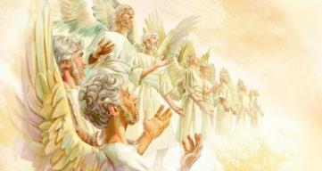
Job 38:7
“Cuando cantaban juntas las estrellas del alba,
Y todos los hijos de Dios gritaban de gozo?”

Slide 31
Génesis 3:15
“»Pondré enemistad
Entre tú y la mujer,
Y entre tu simiente y su simiente;
Él te herirá en la cabeza,
Y tú lo herirás en el talón».”

Slide 32
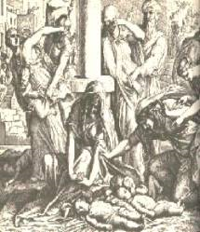
Intentos satánicos para detener al Mesías
Cain; Gén. 4, 1 Jn. 3:12
Hijos de Dios; Gén. 6:1-4
Faraón; Ex. 1
Atalía; 2 Crón. 22
Amán; Ester
Herodes; Mt.2; Apc 12:4
Mat 4:5-7

Slide 33
Intentos satánicos para detener al Mesías
Cain; Gén. 4, 1 Jn. 3:12
Hijos de Dios; Gén. 6:1-4
Faraón; Ex. 1
Atalía; 2 Crón. 22
Amán; Ester
Herodes; Mt.2; Apc 12:4
Mat 4:5-7

Slide 34
Intentos satánicos para detener al Mesías
Cain; Gén. 4, 1 Jn. 3:12
Hijos de Dios; Gén. 6:1-4
Faraón; Ex. 1
Atalía; 2 Crón. 22
Amán; Ester
Herodes; Mt.2; Apc 12:4
Mat 4:5-7

Slide 35
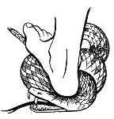

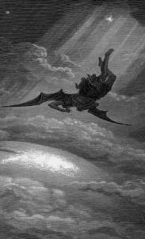
Derrota Progresiva de Sátanas
  Desalojo inicial del Cielo (Isa 14:12-15; Eze 28:12-17)
  Edén (Gen 3:15)
  Mundo antes del diluvio (1 Pedro 3:19-20)
  Cruz (Juan 12:31; 16:11; Col 2:15; Heb 2:14; 1 Juan 3:8)
  Punto medio de la Tribulación (Apc 12:9)
  Al comienzo del Milenio (Apc 20:2-3)
  Al final del Milenio (Apc 20:10)

Slide 36
Derrota Progresiva de Sátanas
  Desalojo inicial del Cielo (Isa 14:12-15; Eze 28:12-17)
  Edén (Gen 3:15)
  Mundo antes del diluvio (1 Pedro 3:19-20)
  Cruz (Juan 12:31; 16:11; Col 2:15; Heb 2:14; 1 Juan 3:8)
  Punto medio de la Tribulación (Apc 12:9)
  Al comienzo del Milenio (Apc 20:2-3)
  Al final del Milenio (Apc 20:10)

Slide 37
Génesis 3:15
“»Pondré enemistad
Entre tú y la mujer,
Y entre tu simiente y su simiente;
Él te herirá en la cabeza,
Y tú lo herirás en el talón».”

Slide 38


Mateo 22:30
“Porque en la resurrección, ni se casan ni son dados en matrimonio, sino que son como los ángeles de Dios en el cielo.”

Slide 39

1 Pedro 3:19-20
“¹⁹ En el espíritu también fue y predicó a los espíritus encarcelados, 20 quienes en otro tiempo fueron desobedientes cuando la paciencia de Dios esperaba en los días de Noé durante la construcción del arca, en la cual unos pocos, es decir, ocho personas, fueron salvadas por medio del agua.”

Slide 40
2 Pedro 2:4-5
“⁴ Porque Dios no perdonó a los ángeles cuando pecaron, sino que los arrojó al infierno y los entregó a fosos de tinieblas, reservados para juicio. 5 Tampoco perdonó al mundo antiguo, sino que guardó a Noé, un predicador de justicia, con otros siete, cuando trajo el diluvio sobre el mundo de los impíos.”

Slide 41
Judas 6-7
“⁶ Y a los ángeles que no conservaron su señorío original, sino que abandonaron su morada legítima, los ha guardado en prisiones eternas bajo tinieblas, para el juicio del gran día. 7 Así también Sodoma y Gomorra y las ciudades circunvecinas, a semejanza de aquellos, puesto que ellas se corrompieron y siguieron carne extraña, son exhibidas como ejemplo al sufrir el castigo del fuego eterno.”

Slide 42
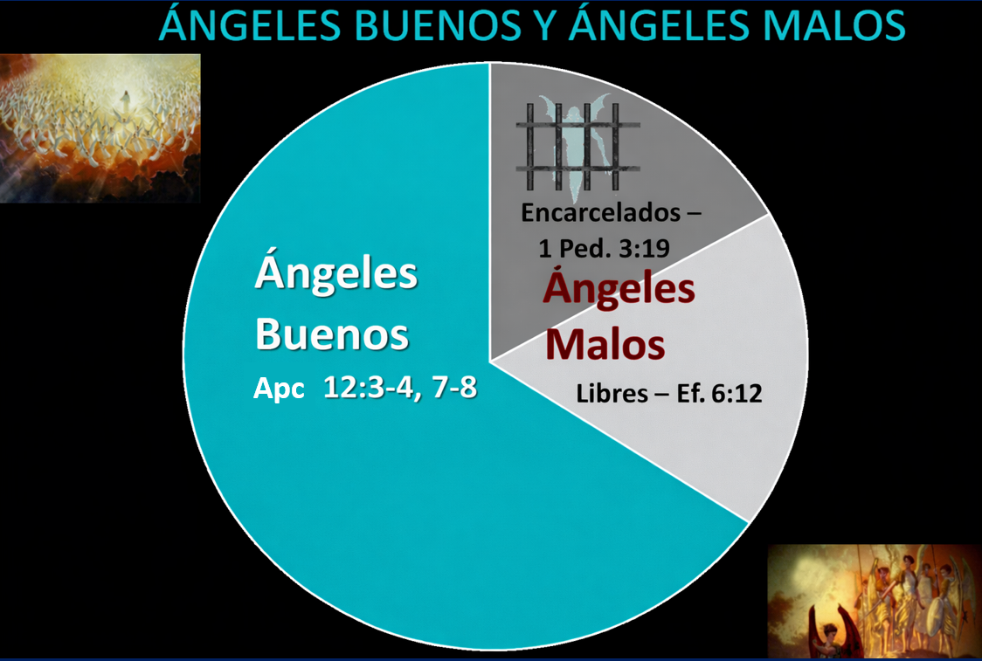

Slide 43
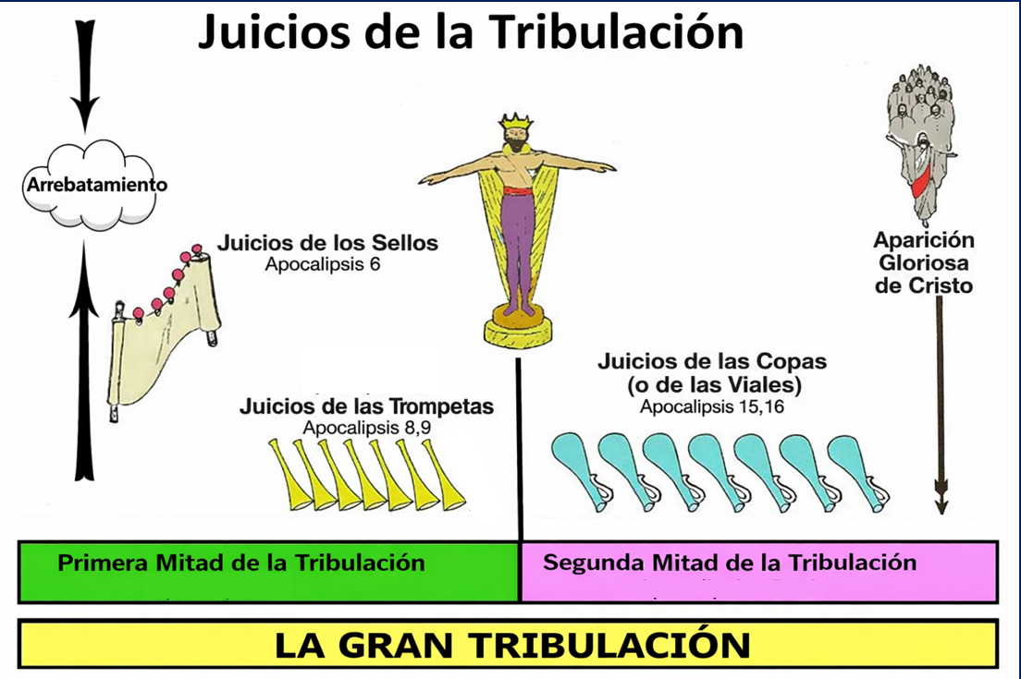

Slide 44


7º Sello y 1ras Seis Trompetas
(Apc 8‒9)
7º Sello (8:1-6) – Preparación de trompetas
1ª Trompeta (8:7) – 1/3 de la vegetación destruida
2ª Trompeta (8:8-9) – 1/3 del océano destruido
3ª Trompeta (8:10-11) – 1/3 de agua destruida
4ª Trompeta (8:12-13) – 1/3 de luminarias oscurecidas
5ª Trompeta (9:1-12) – Demonios libres
6ª Trompeta (9:13-21) – 1/3 de la humanidad destruida

Slide 45
A. El Pecado Específico
(6:1-4)
  Población – Gén. 6:1
  Procreación – Gén. 6:2
  Paciencia – Gén. 6:3
  Producto – Gén. 6:4

Slide 46
Génesis 6:1-4
“¹ Aconteció que cuando los hombres comenzaron a multiplicarse sobre la superficie de la tierra, y les nacieron hijas, 2 los hijos de Dios vieron que las hijas de los hombres eran hermosas, y tomaron para sí mujeres de entre todas las que les gustaban. 3 Entonces el Señor dijo: «Mi Espíritu no luchará para siempre con el hombre, porque ciertamente él es carne. Serán, pues, sus días 120 años». 4 Había gigantes en la tierra en aquellos días, y también después, cuando los hijos de Dios se unieron a las hijas de los hombres y ellas les dieron hijos. Estos son los héroes[e] de la antigüedad, hombres de renombre..”

Slide 47
Génesis 6:3
“¹ Aconteció que cuando los hombres comenzaron a multiplicarse sobre la superficie de la tierra, y les nacieron hijas, 2 los hijos de Dios vieron que las hijas de los hombres eran hermosas, y tomaron para sí mujeres de entre todas las que les gustaban. 3 Entonces el Señor dijo: «Mi Espíritu no luchará para siempre con el hombre, porque ciertamente él es carne. Serán, pues, sus días 120 años». 4 Había gigantes en la tierra en aquellos días, y también después, cuando los hijos de Dios se unieron a las hijas de los hombres y ellas les dieron hijos. Estos son los héroes[e] de la antigüedad, hombres de renombre.”

Slide 48

Juan 16:7-11
“⁷ »Pero Yo les digo la verdad: les conviene que Yo me vaya; porque si no me voy, el Consolador [paraklētos] no vendrá a ustedes; pero si me voy, se lo enviaré.
8 »Y cuando Él venga, convencerá al mundo de pecado, de justicia y de juicio; 9 de pecado, porque no creen en Mí; 10 de justicia, porque Yo voy al Padre y ustedes no me verán más; 11 y de juicio, porque el príncipe de este mundo ha sido juzgado.”

Slide 49
Génesis 6:1-4
“¹ Aconteció que cuando los hombres comenzaron a multiplicarse sobre la superficie de la tierra, y les nacieron hijas, 2 los hijos de Dios vieron que las hijas de los hombres eran hermosas, y tomaron para sí mujeres de entre todas las que les gustaban. 3 Entonces el Señor dijo: «Mi Espíritu no luchará para siempre con el hombre, porque ciertamente él es carne. Serán, pues, sus días 120 años». 4 Había gigantes en la tierra en aquellos días, y también después, cuando los hijos de Dios se unieron a las hijas de los hombres y ellas les dieron hijos. Estos son los héroes[e] de la antigüedad, hombres de renombre.”

Slide 50


Dr. Arnold G. Fruchtenbaum
The Book of Genesis Record, 137
“En hebreo, Matusalén puede significar 'hombre de lanza, o más probablemente 'cuando muera, será enviado'. Si esto es cierto, su nombre le fue dado proféticamente. 'Será enviado' fue una profecía del Diluvio, ya que el padre de Matusalén, que también ejercía como profeta según Judas 14–15, le dio ese nombre. De hecho, según la cronología del Génesis, el mismo año en que murió Matusalén fue cuando llegó el Diluvio.”

Slide 51
Las edades de los patriarcas desde Adán hasta Noé
Recurso: Respuestas en Génesis

Slide 52
Génesis 6:1-4
“¹ Aconteció que cuando los hombres comenzaron a multiplicarse sobre la superficie de la tierra, y les nacieron hijas, 2 los hijos de Dios vieron que las hijas de los hombres eran hermosas, y tomaron para sí mujeres de entre todas las que les gustaban. 3 Entonces el Señor dijo: «Mi Espíritu no luchará para siempre con el hombre, porque ciertamente él es carne. Serán, pues, sus días 120 años». 4 Había gigantes en la tierra en aquellos días, y también después, cuando los hijos de Dios se unieron a las hijas de los hombres y ellas les dieron hijos. Estos son los héroes[e] de la antigüedad, hombres de renombre.”

Slide 53
A. El Pecado Específico
(6:1-4)
  Población – Gén. 6:1
  Procreación – Gén. 6:2
  Paciencia – Gén. 6:3
  Producto – Gén. 6:4

Slide 54
Génesis 6:4
“¹ Aconteció que cuando los hombres comenzaron a multiplicarse sobre la superficie de la tierra, y les nacieron hijas, 2 los hijos de Dios vieron que las hijas de los hombres eran hermosas, y tomaron para sí mujeres de entre todas las que les gustaban. 3 Entonces el Señor dijo: «Mi Espíritu no luchará para siempre con el hombre, porque ciertamente él es carne. Serán, pues, sus días 120 años». 4 Había gigantes en la tierra en aquellos días, y también después, cuando los hijos de Dios se unieron a las hijas de los hombres y ellas les dieron hijos. Estos son los héroes de la antigüedad, hombres de renombre.”

Slide 55
Génesis 6:1-4
“¹ Aconteció que cuando los hombres comenzaron a multiplicarse sobre la superficie de la tierra, y les nacieron hijas, 2 los hijos de Dios vieron que las hijas de los hombres eran hermosas, y tomaron para sí mujeres de entre todas las que les gustaban. 3 Entonces el Señor dijo: «Mi Espíritu no luchará para siempre con el hombre, porque ciertamente él es carne. Serán, pues, sus días 120 años». 4 Había gigantes [Nefilim] en la tierra en aquellos días, y también después, cuando los hijos de Dios se unieron a las hijas de los hombres y ellas les dieron hijos. Estos son los héroes de la antigüedad, hombres de renombre.”

Slide 56
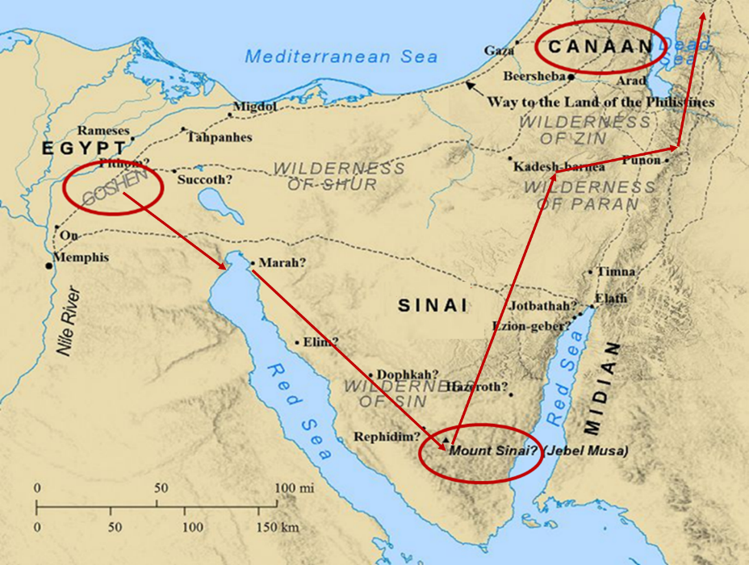

Slide 57
Números 13:32-33
³² Y dieron un mal informe a los israelitas de la tierra que habían reconocido, diciendo: «La tierra por la que hemos ido para reconocerla es una tierra que devora a sus habitantes, y toda la gente que vimos en ella son hombres de gran estatura. 33 Vimos allí también a los gigantes [Nefilim] (los hijos de Anac son parte de la raza de los gigantes); y a nosotros nos pareció que éramos como langostas; y así parecíamos ante sus ojos»..”

Slide 58
Génesis 6:1-4
“¹ Aconteció que cuando los hombres comenzaron a multiplicarse sobre la superficie de la tierra, y les nacieron hijas, 2 los hijos de Dios vieron que las hijas de los hombres eran hermosas, y tomaron para sí mujeres de entre todas las que les gustaban. 3 Entonces el Señor dijo: «Mi Espíritu no luchará para siempre con el hombre, porque ciertamente él es carne. Serán, pues, sus días 120 años». 4 Había gigantes [Nefilim] en la tierra en aquellos días, y también después, cuando los hijos de Dios se unieron a las hijas de los hombres y ellas les dieron hijos. Estos son los héroes de la antigüedad, hombres de renombre.”

Slide 59
Génesis 3:15
“»Pondré enemistad
Entre tú y la mujer,
Y entre tu simiente y su simiente;
Él te herirá en la cabeza,
Y tú lo herirás en el talón».”

Slide 60
Génesis 6:4
“¹ Aconteció que cuando los hombres comenzaron a multiplicarse sobre la superficie de la tierra, y les nacieron hijas, 2 los hijos de Dios vieron que las hijas de los hombres eran hermosas, y tomaron para sí mujeres de entre todas las que les gustaban. 3 Entonces el Señor dijo: «Mi Espíritu no luchará para siempre con el hombre, porque ciertamente él es carne. Serán, pues, sus días 120 años». 4 Había gigantes [Nefilim] en la tierra en aquellos días, y también después, cuando los hijos de Dios se unieron a las hijas de los hombres y ellas les dieron hijos. Estos son los héroes de la antigüedad, hombres de renombre.”

Slide 61
Génesis 6:4
“¹ Aconteció que cuando los hombres comenzaron a multiplicarse sobre la superficie de la tierra, y les nacieron hijas, 2 los hijos de Dios vieron que las hijas de los hombres eran hermosas, y tomaron para sí mujeres de entre todas las que les gustaban. 3 Entonces el Señor dijo: «Mi Espíritu no luchará para siempre con el hombre, porque ciertamente él es carne. Serán, pues, sus días 120 años». 4 Había gigantes [Nefilim] en la tierra en aquellos días, y también después, cuando los hijos de Dios se unieron a las hijas de los hombres y ellas les dieron hijos. Estos son los héroes de la antigüedad, hombres de renombre.”

Slide 62


Finis Jennings Dake
God's Plan for Man: Revealing God's Perfect Plan for All Creation (Lawrenceville, GA: Dake Bible Sales, 1949), 197.
“Hubo dos erupciones de los ángeles caídos entre los hombres. Produjeron razas de gigantes en la Tierra cada vez. La primera erupción fue antes del diluvio, y la segunda fue después del diluvio. Esto se declara claramente en Gén. 6:4: “Había gigantes en la tierra en aquellos días [antes del diluvio]; y también después [después del diluvio], cuando los hijos de Dios vinieron a las hijas de los hombres, y les engendraron hijos, los cuales fueron los valientes de la antigüedad, hombres de renombre.’”

Slide 63

Finis Jennings Dake
God's Plan for Man: Revealing God's Perfect Plan for All Creation (Lawrenceville, GA: Dake Bible Sales, 1949), 197-198.
“La segunda erupción de ángeles caídos fue evidentemente menor en número y más limitada en área; en su mayor parte estaban confinados a la tierra de Canaán, y sus descendientes eran conocidos como las naciones de Canaán. Eran conocidos como Refaín (Gén. 14:5; 15:20; Deut. 2:11, 20, 21; 3:11-13; Jos. 12:4; 13:12; 15:8; 17:15; 18:16); Ahimán (Núm. 13:22; Deut. 1:28; 2:10-11, 21; 9:2; Jos. 11:21-22; 14:12-15); Horeos (Gén. 14:6; Deut. 2:12, 20, 21); Avim (Deut. 2:23; Jos. 13:3); Zomzomeos (Deut. 2:20); y otros nombres. Se enumeran en Gén. 15:18-21; Éxodo 3:8, 17; 23:23; Núm. 13:22; Deut. 7:1; 20:17; Jos. 12:8...”

Slide 64
Finis Jennings Dake
God's Plan for Man: Revealing God's Perfect Plan for All Creation (Lawrenceville, GA: Dake Bible Sales, 1949), 197-198.
“…Estos debían ser totalmente destruidos por la espada de Israel, así como el diluvio había destruido a los que habían vivido en la Dispensación de la Conciencia (Deut. 7:1-5; 20:17; Jos. 3:10). Israel falló en este propósito, por lo que los gigantes fueron dejados para poner a prueba al pueblo elegido (Jos. 13:13; 15:63; 16:10; 17:18; Jue. 1:19-36; 2:1-5; 3:1-7). Los gigantes causaron problemas a Israel hasta la época de David, cuando las últimas de las razas de gigantes fueron eliminadas (1 Sam. 17; 2 Sam. 21:15-22; 1 Crón. 20:4-8)..”

Slide 66
Números 13:32-33
³² Y dieron un mal informe a los israelitas de la tierra que habían reconocido, diciendo: «La tierra por la que hemos ido para reconocerla es una tierra que devora a sus habitantes, y toda la gente que vimos en ella son hombres de gran estatura. 33 Vimos allí también a los gigantes [Nefilim] (los hijos de Anac son parte de la raza de los gigantes); y a nosotros nos pareció que éramos como langostas; y así parecíamos ante sus ojos».”

Slide 67
Números 13:32-33
³² Y dieron un mal informe a los israelitas de la tierra que habían reconocido, diciendo: «La tierra por la que hemos ido para reconocerla es una tierra que devora a sus habitantes, y toda la gente que vimos en ella son hombres de gran estatura. 33 Vimos allí también a los gigantes [Nefilim] (los hijos de Anac son parte de la raza de los gigantes); y a nosotros nos pareció que éramos como langostas; y así parecíamos ante sus ojos».”

Slide 68


Ronald Allen
"Numbers," in Expositor's Bible Commentary, ed. Frank E. Gaebelein et al (Grand Rapids: Zondervan, 1981), Numbers 13:31-33.
“Al hablar mal de la tierra, los espías incrédulos estaban hablando mal de Él. En este punto, sus palabras se convirtieron en exageraciones y distorsiones. Los anaquitas (que eran de gran estatura) ahora fueron descritos como nefilim, la raza de gigantes mencionada brevemente en el contexto misterioso de la cohabitación de los hijos de Dios con las hijas de los hombres (Gn 6:4). El uso del término gigantes [nefilim] parece ser deliberadamente provocador de temor, un término no muy distinto del concepto de figuras legendarias destinadas a infundir miedo. La exageración de los incrédulos los condujo a su última insensatez: “Nos parecíamos como langostas a nuestros propios ojos, y así también les parecíamos a ellos”. Hemos señalado el posible uso de lo retórico.. . .

Slide 69
Ronald Allen
"Numbers," in Expositor's Bible Commentary, ed. Frank E. Gaebelein et al (Grand Rapids: Zondervan, 1981), Numbers 13:31-33.
“. . . exageración, hipérbole, en el número de tribus de Israel—el poder es alentar a la nación en la confianza que debe tener en el cumplimiento de las promesas de Dios (véase Introducción, secciones sobre grandes números). En el informe de los espías malvados, vemos que la exageración retórica puede funcionar en ambos sentidos. Al describirse a sí mismos como simples langostas ante los fabulosos gigantes [Nefilim], asustaron a la gente y condujeron a una nación al grave pecado de incredulidad contra el Dios que cuida de ellos.”

Slide 70
1 Pedro 3:19-20
“¹⁹ En el espíritu también fue y predicó a los espíritus encarcelados, 20 quienes en otro tiempo fueron desobedientes cuando la paciencia de Dios esperaba en los días de Noé durante la construcción del arca, en la cual unos pocos, es decir, ocho personas, fueron salvadas por medio del agua.”

Slide 71
2 Pedro 2:4-5
“⁴ Porque Dios no perdonó a los ángeles cuando pecaron, sino que los arrojó al infierno y los entregó a fosos de tinieblas, reservados para juicio. 5 Tampoco perdonó al mundo antiguo, sino que guardó a Noé, un predicador de justicia, con otros siete, cuando trajo el diluvio sobre el mundo de los impíos.”

Slide 72
Judas 6-7
“⁶ Y a los ángeles que no conservaron su señorío original, sino que abandonaron su morada legítima, los ha guardado en prisiones eternas bajo tinieblas, para el juicio del gran día. 7 Así también Sodoma y Gomorra y las ciudades circunvecinas, a semejanza de aquellos, puesto que ellas se corrompieron y siguieron carne extraña, son exhibidas como ejemplo al sufrir el castigo del fuego eterno.”

Slide 73
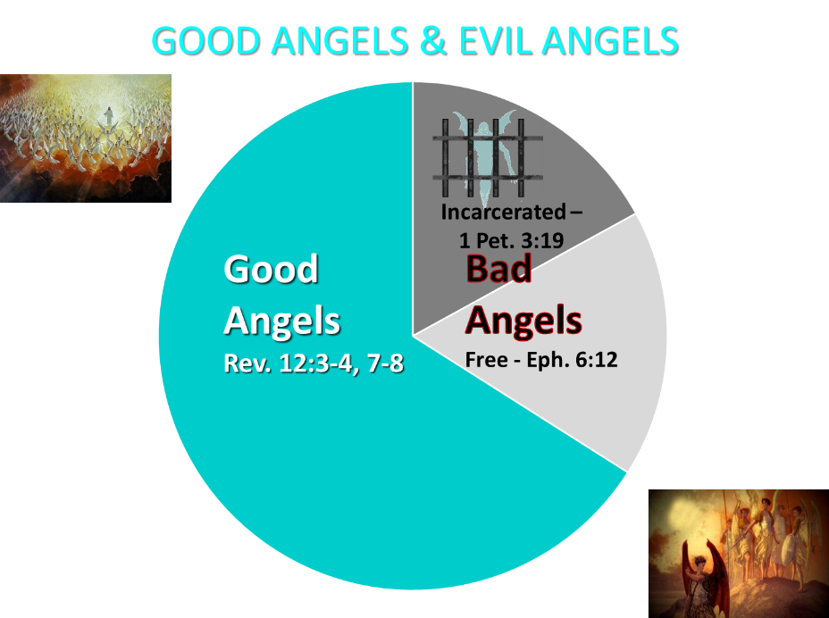

Slide 74
Finis Jennings Dake
God's Plan for Man: Revealing God's Perfect Plan for All Creation (Lawrenceville, GA: Dake Bible Sales, 1949), 197.
“Hubo dos erupciones de los ángeles caídos entre los hombres. Produjeron razas de gigantes en la Tierra cada vez. La primera erupción fue antes del diluvio, y la segunda fue después del diluvio. Esto se declara claramente en Gén. 6:4: “Había gigantes en la tierra en aquellos días [antes del diluvio]; y también después [después del diluvio], cuando los hijos de Dios vinieron a las hijas de los hombres, y les engendraron hijos, los cuales fueron los valientes de la antigüedad, hombres de renombre.’”

Slide 75
Génesis 6:4
“¹ Aconteció que cuando los hombres comenzaron a multiplicarse sobre la superficie de la tierra, y les nacieron hijas, 2 los hijos de Dios vieron que las hijas de los hombres eran hermosas, y tomaron para sí mujeres de entre todas las que les gustaban. 3 Entonces el Señor dijo: «Mi Espíritu no luchará para siempre con el hombre, porque ciertamente él es carne. Serán, pues, sus días 120 años». 4 Había gigantes [Nefilim] en la tierra en aquellos días, y también después, cuando los hijos de Dios se unieron a las hijas de los hombres y ellas les dieron hijos. Estos son los héroes de la antigüedad, hombres de renombre.”

Slide 76
Génesis 6:1-4
“¹ Aconteció que cuando los hombres comenzaron a multiplicarse sobre la superficie de la tierra, y les nacieron hijas, 2 los hijos de Dios vieron que las hijas de los hombres eran hermosas, y tomaron para sí mujeres de entre todas las que les gustaban. 3 Entonces el Señor dijo: «Mi Espíritu no luchará para siempre con el hombre, porque ciertamente él es carne. Serán, pues, sus días 120 años». 4 Había gigantes en la tierra en aquellos días, y también después, cuando los hijos de Dios se unieron a las hijas de los hombres y ellas les dieron hijos. Estos son los héroes[e] de la antigüedad, hombres de renombre.”

Slide 77
Génesis 1:26-28
²⁶ Y dijo Dios: «Hagamos al hombre a Nuestra imagen, conforme a Nuestra semejanza; y ejerza dominio sobre los peces del mar, sobre las aves del cielo, sobre los ganados, sobre toda la tierra, y sobre todo reptil que se arrastra sobre la tierra». 27 Dios creó al hombre a imagen Suya, a imagen de Dios lo creó; varón y hembra los creó. 28 Dios los bendijo y les dijo: «Sean fecundos y multiplíquense. Llenen la tierra y sométanla. Ejerzan dominio sobre los peces del mar, sobre las aves del cielo y sobre todo ser viviente que se mueve sobre la tierra».”

Slide 78

Génesis 2:24
Por tanto el hombre dejará a su padre y a su madre y se unirá a su mujer, y serán una sola carne.

Slide 79

Mateo 19:3-6
³ Y se acercaron a Él algunos fariseos para ponerlo a prueba, diciendo: «¿Le está permitido a un hombre divorciarse de su mujer por cualquier motivo?». 4 Jesús les respondió: «¿No han leído que Aquel que los creó, desde el principio los hizo varón y hembra, 5 y dijo: “Por esta razón el hombre dejará a su padre y a su madre y se unirá a su mujer, y los dos serán una sola carne”? 6 Así que ya no son dos, sino una sola carne. Por tanto, lo que Dios ha unido, ningún hombre lo separe».”

Slide 80

Apocalipsis 9:20-21
“El resto de la humanidad, los que no fueron muertos por estas plagas, no se arrepintieron de las obras de sus manos ni dejaron de adorar a los demonios y a los ídolos de oro, de plata, de bronce, de piedra, y de madera, que no pueden ver ni oír ni andar. 21 Tampoco se arrepintieron de sus homicidios ni de sus hechicerías ni de su inmoralidad ni de sus robos.”

Slide 81
Panadero enfrenta prisión por negarse a hornear pastel de bodas para personas del mismo sexo
“Jack Phillips es un panadero que rechazó hacer un pastel de bodas para una pareja del mismo sexo porque su creencia cristiana es que el matrimonio solo existe entre un hombre y una mujer. Ahora un juez de Colorado le ha ordenado hacer pasteles para matrimonios entre personas del mismo sexo, y si Phillips se niega, podría ir a la cárcel.”
Ken Klukowski, “Baker Faces Prison for Refusing to Bake Same-Sex Wedding Cake,” online: http://www.breitbart.com/Big-Government/2013/12/12/Christian-Baker-Willing-to-Go-to-Jail-for-Declining-Gay-Wedding-Cake, 12 December 2013, accessed 16 May 2014.

Slide 82
I. El Dolor de Dios
(Gén 6:1-7)
    El pecado específico (6:1-4)
    El pecado general (6:5)
    La tristeza de Dios (6:6-7)

Slide 83

Depravación Total
Lo que la depravación total no es:
El hombre es tan malvado como puede ser y se entrega a todos los pecados posibles
El hombre es incapaz de hacer cosas buenas
    Gén. 3:22
    Mat. 7:11
    Hechos 10:1-2
    Rom. 2:14-15

Slide 84
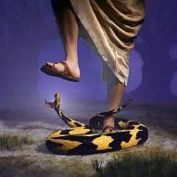
Génesis 3:22
“Entonces el Señor Dios dijo: «Ahora el hombre ha venido a ser como uno de Nosotros, conociendo ellos el bien y el mal. Cuidado ahora, no vaya a extender su mano y tome también del árbol de la vida, y coma y viva para siempre».

Slide 85

Mateo 7:11
“Pues si ustedes, siendo malos, saben dar buenas dádivas a sus hijos, ¿cuánto más su Padre que está en los cielos dará cosas buenas a los que le piden?

Slide 86
Romanos 2:14-15
“¹⁴ Porque cuando los gentiles, que no tienen la ley, cumplen por instinto los dictados de la ley, ellos, no teniendo la ley, son una ley para sí mismos. 15 Porque muestran la obra de la ley escrita en sus corazones, su conciencia dando testimonio, y sus pensamientos acusándolos unas veces y otras defendiéndolos.”

Slide 87
Henry Clarence Thiessen
Lectures in Systematic Theology, rev. ed. (Grand Rapids: Eerdmans, 1979), 191.
“Las Escrituras hablan de la naturaleza humana como totalmente depravada. Sin embargo, la doctrina de la “depravación total” se malinterpreta y se interpreta erróneamente con facilidad. Desde un punto de vista negativo, es importante saber tanto lo que no significa como lo que sí significa. Esto no quiere decir que todo pecador esté desprovisto de toda cualidad agradable a los hombres; que cometa, o esté inclinado a cometer, toda forma de pecado; o que esté tan amargamente opuesto a Dios como le sea posible estarlo. Jesús reconoció la existencia de cualidades agradables en algunos individuos (Marcos 10:21); dijo que los escribas y fariseos hacían algunas de las cosas que Dios demandaba (Mateo 23:23); Pablo afirmó que algunos gentiles “hacen por naturaleza lo que es de la ley” (Romanos 2:14); Dios le dijo a Abraham que la iniquidad de los amorreos llegaría a ser mayor (Génesis 15:16); y Pablo dice que “los hombres malos y los impostores irán de mal en peor” (2 Timoteo 3:13)..”

Slide 88
Depravación Total
La depravación total es:
  Cada área del ser humano está tocada por el pecado
    Intelecto (Prov. 3:5-6; 14:12; 2 Cor. 4:4; Rom. 3:11a)
    Conciencia (1 Tim 4:2)
    Voluntad (Rom 1:28; 3:11b)
    Obras (Rom. 3:12)
    Habla (Rom. 3:13-14)
    Pies (Rom. 3:15)

Slide 89
Depravación Total
La depravación total es:
  Cada área del ser humano está tocada por el pecado
    Corazón (Mar 7:21; Efs 4:18)
    Cuerpo (Gén 3:19; Rom. 8:23)
    Ser total (Rom 1:18–3:20)
  El hombre es incapaz de ganarse el favor de Dios (Isa 64:6; Es. 2:8-9)

Slide 90
I. El Dolor de Dios
(Gén 6:1-7)
    El pecado específico (6:1-4)
    El pecado general (6:5)
    La tristeza de Dios (6:6-7)

Slide 91
Génesis 6 - Esquema
  El dolor de Dios (Gén 6:1-7)
  La gracia de Dios (6:8-10)
  La destrucción de Dios (6:11-13)
  La instrucción de Dios (6:14-22)

Slide 92
II. La Gracia de Dios
(Gen 6:8-10)
  El objeto (6:8)
  Los resultados (6:9)
  Los descendientes (6:10)

Slide 93
II. La Gracia de Dios
(Gen 6:8-10)
  El objeto (6:8)
  Los resultados (6:9)
  Los descendientes (6:10)

Slide 94
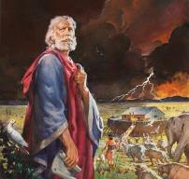
Génesis 6:8-9
“ ⁸ Pero Noé halló gracia ante los ojos del Señor.
9 Estas son las generaciones de Noé. Noé era un hombre justo, perfecto entre sus contemporáneos. Noé siempre andaba con Dios.”

Slide 95
II. La Gracia de Dios
(Gen 6:8-10)
  El objeto (6:8)
  Los resultados (6:9)
  Los descendientes (6:10)

Slide 96
Génesis 6:8-9
“ ⁸ Pero Noé halló gracia ante los ojos del Señor.
9 Estas son las generaciones de Noé. Noé era un hombre justo, perfecto entre sus contemporáneos. Noé siempre andaba con Dios.”

Slide 97
Génesis 6:8-9
“ ⁸ Pero Noé halló gracia ante los ojos del Señor.
9 Estas son las generaciones de Noé. Noé era un hombre justo, perfecto entre sus contemporáneos. Noé siempre andaba con Dios.”

Slide 98
Génesis 6:8-9
“ ⁸ Pero Noé halló gracia ante los ojos del Señor.
9 Estas son las generaciones de Noé. Noé era un hombre justo, perfecto entre sus contemporáneos. Noé siempre andaba con Dios.”

Slide 99
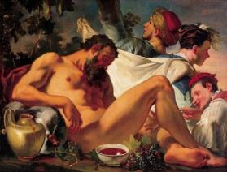
Génesis 9:20-21
“²⁰ Noé comenzó a labrar la tierra, y plantó una viña. 21 Bebió el vino y se embriagó, y se desnudó en medio de su tienda.”

Slide 100

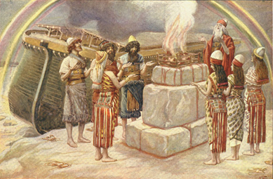
Romanos 3:23
“por cuanto todos pecaron y no alcanzan la gloria de Dios.”

Slide 101
Génesis 6:8-9
“ ⁸ Pero Noé halló gracia ante los ojos del Señor.
9 Estas son las generaciones de Noé. Noé era un hombre justo, perfecto entre sus contemporáneos. Noé siempre andaba con Dios.”

Slide 102
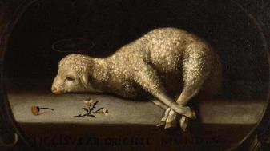
Exodos 12:5
“El cordero será un macho sin defecto, de un año. Lo apartarán de entre las ovejas o de entre las cabras.”

Slide 103
Génesis 3:15
“»Pondré enemistad
Entre tú y la mujer,
Y entre tu simiente y su simiente;
Él te herirá en la cabeza,
Y tú lo herirás en el talón».”

Slide 104
Noé fué librado
  Gén 3:15
  Gén 5:1 (Adán) to Gén. 5:32 (Noé)
  Gén 6:9
  Gén 7:1

Slide 105
Génesis 6:8-9
“ ⁸ Pero Noé halló gracia ante los ojos del Señor.
9 Estas son las generaciones de Noé. Noé era un hombre justo, perfecto entre sus contemporáneos. Noé siempre andaba con Dios.”

Slide 106
Toledoth
“Este es el relato de las generaciones de…”
Introducción a las generaciones (1:1–2:3)
Generaciones del cielo y la tierra (2:4–4:26)
Generaciones de Adán (5:1–6:8)
Generaciones de Noé (6:9–9:29)
Generaciones de los hijos de Noé (10:1–11:9)
Generaciones of Sem (11:10–26)
Generaciones of Taré (11:27–25:11)
Generaciones of Ismael (25:12-18)
Generaciones of Isaac (25:19–35:29)
Generaciones of Esaú (36:1–37:1)
Generaciones of Jacob (37:2–50:26)

Slide 107
Toledoth
“Este es el relato de las generaciones de…”
Introducción a las generaciones (1:1–2:3)
Generaciones del cielo y la tierra (2:4–4:26)
Generaciones de Adán (5:1–6:8)
Generaciones de Noé (6:9–9:29)
Generaciones de los hijos de Noé (10:1–11:9)
Generaciones of Sem (11:10–26)
Generaciones of Taré (11:27–25:11)
Generaciones of Ismael (25:12-18)
Generaciones of Isaac (25:19–35:29)
Generaciones of Esaú (36:1–37:1)
Generaciones of Jacob (37:2–50:26)

Slide 108
Toledoth
“Este es el relato de las generaciones de…”
Introducción a las generaciones (1:1–2:3)
Generaciones del cielo y la tierra (2:4–4:26)
Generaciones de Adán (5:1–6:8)
Generaciones de Noé (6:9–9:29)
Generaciones de los hijos de Noé (10:1–11:9)
Generaciones of Sem (11:10–26)
Generaciones of Taré (11:27–25:11)
Generaciones of Ismael (25:12-18)
Generaciones of Isaac (25:19–35:29)
Generaciones of Esaú (36:1–37:1)
Generaciones of Jacob (37:2–50:26)

Slide 109
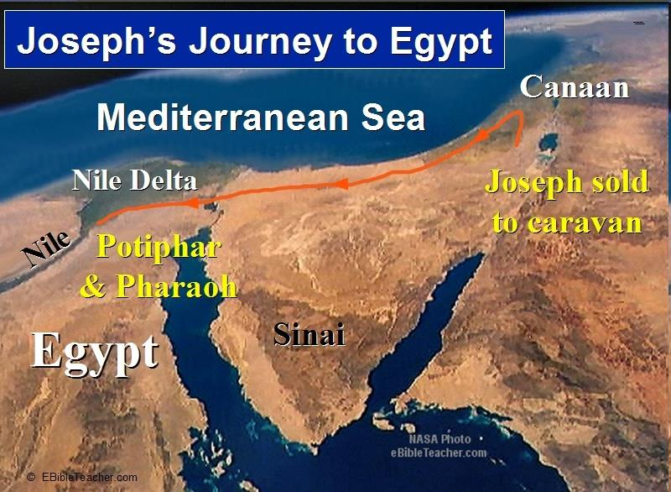

Slide 110
Lucas 1:1-4
“¹ Por cuanto muchos han tratado de poner en orden y escribir una historia de las cosas que entre nosotros son muy ciertas, 2 tal como nos las dieron a conocer los que desde el principio fueron testigos oculares y ministros de la palabra, 3 también a mí me ha parecido conveniente, después de haberlo investigado todo con diligencia desde el principio, escribírtelas ordenadamente, excelentísimo Teófilo, 4 para que sepas la verdad precisa acerca de las cosas que te han sido enseñadas.”

Slide 111
II. La Gracia de Dios
(Gen 6:8-10)
  El objeto (6:8)
  Los resultados (6:9)
  Los descendientes (6:10)

Slide 112
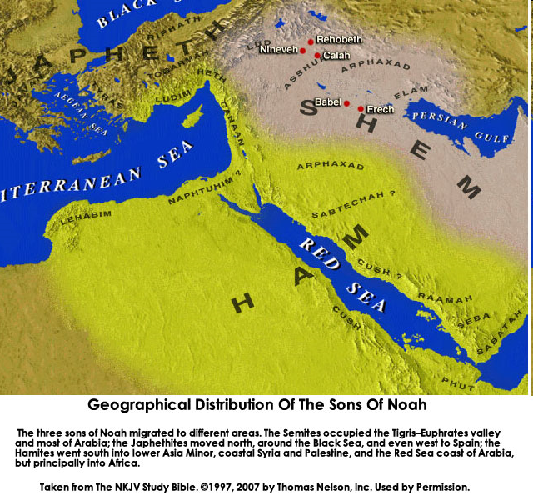

Slide 113
Génesis 6 - Esquema
  El dolor de Dios (Gén 6:1-7)
  La gracia de Dios (6:8-10)
  La destrucción de Dios (6:11-13)
  La instrucción de Dios (6:14-22)

Slide 114
III. La Destrucción de Dios
(Gén 6:11-13)
  El pecado (6:11-12)
  La predicción (6:13)

Slide 115
III. La Destrucción de Dios
(Gén 6:11-13)
  El pecado (6:11-12)
  La predicción (6:13)

Slide 116


Génesis 6:11
“Pero la tierra se había corrompido delante de Dios, y estaba la tierra llena de violencia.”

Slide 117
Génesis 6:11
“Pero la tierra se había corrompido delante de Dios, y estaba la tierra llena de violencia.”

Slide 118
III. La Destrucción de Dios
(Gén 6:11-13)
  El pecado (6:11-12)
  La predicción (6:13)

Slide 119

Juan 13:19; 14:29
“¹⁹ Se lo digo desde ahora, antes de que pase, para que cuando suceda, creanque Yo soy… ^{14:29} »Y se lo he dicho ahora, antes que suceda, para que cuando suceda, crean.”

Slide 120
Las Predicciones a corto plazo de Cristo
Profecía | Escritura
Traición por parte de un amigo | Juan 13:21
La triple negación de Pedro | Mateo 26:34, 75
La forma en que habría de morir | Mateo 20:18-19
La forma en que murieron los discípulos | Juan 21:18-22
Eventos del año 70 d.C. | Lucas 19:41-44

Slide 121
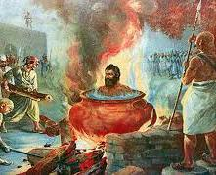
Tertuliano
Prescription Against Heretics, 36
“…donde el apóstol Juan fue primero sumergido en aceite hirviente sin sufrir daño, y de allí enviado a su exilio en la isla!”

Slide 122


Génesis 9:6
“-»El que derrame sangre de hombre,
Por el hombre su sangre será derramada,
Porque a imagen de Dios
Hizo Él al hombre.”

Slide 123
Génesis 6 - Esquema
  El dolor de Dios (Gén 6:1-7)
  La gracia de Dios (6:8-10)
  La destrucción de Dios (6:11-13)
  La instrucción de Dios (6:14-22)

Slide 124
IV. La Instrucción de Dios
(Gén 6:14-22)
  La estructura (6:14-16)
  La razón (6:17-18)
  Los animales (6:19-20)
  La comida (6:21)
  La obediencia (6:22)

Slide 125
IV. La Instrucción de Dios
(Gén 6:14-22)
  La estructura (6:14-16)
  La razón (6:17-18)
  Los animales (6:19-20)
  La comida (6:21)
  La obediencia (6:22)

Slide 126
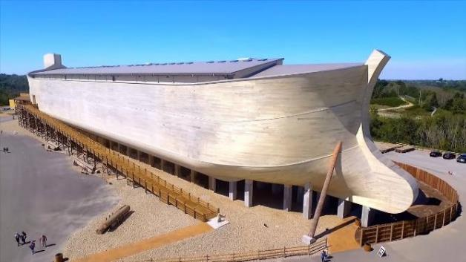
Dimensiones del Arca
(Génesis 6:15)
  Arca = 135 metros largo X 22.5 metros ancho X 13.5 metros alto.
  Arca capaz de albergar 125.000 animales

Slide 127

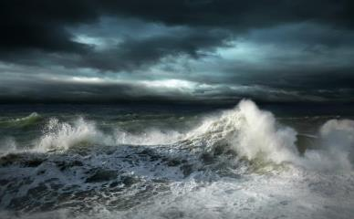
Dimensiones del Arca
  Relato bíblico del diluvio
  Tradiciones extra bíblicas del diluvio (300)
  Similitudes y diferencias

Slide 128
Hugh Ross
The Genesis Question (Navpress, Colorado Springs, CO 1998), 164-65.
“Primero, cuando Dios envía juicio, da amplia advertencia con anticipación. Envía un portavoz, un profeta, y le da a ese profeta una especie de plataforma desde la cual ser escuchado. Para los antediluvianos, Noé fue ese profeta y el andamiaje alrededor del arca fue su plataforma.”

Slide 129
El Diluvio: Relato bíblico vs. Babilónico
Tema | GÉNESIS | ÉPICA DE GILGAMESH
Inundación planificada | Dios | Consejo
Visión de Dios | Monoteísmo | Politeísmo
Revelación a un héroe | Dios advirtió a Noé | Ea advirtió a Utnapishtim
Motivo | Pecado | Ruido
Castigo | Ética | Confuso, arrepentido
Salvación del héroe | Incluido en el plan de Dios | Hecho en secreto
Vidas salvadas | 8 | Rep. de todos los seres vivos
Barco | 300x50x30 cubits-3 levels | 120x120x120 cubits-7 levels
Duración | 40 días, 40 noches | 6 días, 6 noches
Desembarco | Montañas de Ararat | Monte Nisir
Aves | Cuervo y paloma (tres veces) | Paloma, golondrina, cuervo
Sacrificio | Alabanza | Apaciguamiento
Bendición | Pacto | Divinidad, inmortalidad

Slide 130
Relato de La Creación: Biblica vs. Babilónica
GÉNESIS | ENUMA ELISH
Propósito: alabar a Dios | Propósito: alabar a Marduk
Empieza por lo profundo | Empieza por lo profundo
Secuencia de días | No hay secuencia de días
Ex nihilo (por medio de la palabra) | Creación a partir de materia anteriormente existente
Aguas divididas por encima y por debajo del firmamento | Aguas divididas arriba y abajo del cadáver de Tiamat
El hombre gobierna la creación | El hombre creado para aliviar la carga de trabajo de su dios
El hombre creado de la tierra | El hombre creado a partir de un superhéroe asesinado
Comparisons/contrasts taken from Walton, Chronological and Background charts of the OT, 80-81.

Slide 131

Explicación de similitudes y diferencias entre los relatos bíblicos y paganos del diluvio
¿Los relatos paganos (creación babilónica – Enuma Elish y diluvio – Gilgamesh) tomados de la Biblia? – Poco probable, ya que algunos relatos paganos (1800 a.C.) preceden a la época en que se escribió Gen. (1446 a.C.)
¿La Biblia tomó prestada de los relatos paganos? – Una posibilidad

Slide 132
Explicación de similitudes y diferencias entre los relatos bíblicos y paganos del diluvio
Fuente común
  Acontecimiento histórico
  Biblia Noaíca
  Toledoth
  Difusión del conocimiento de los hechos históricos en todas las culturas antiguas
  El ajuste del paganismo (monoteísmo, pecado, ética) - Rom. 1:18-32
  Reajuste o corrección de Dios a través de Moisés

Slide 133

Dr. Arnold G. Fruchtenbaum
The Book of Genesis Record, 142
“La undécima observación está relacionada con la arqueología. Existen dos listas de reyes provenientes de la arqueología que reflejan lo que está sucediendo en este capítulo. La primera es la Lista de los Reyes Sumerios de Sumeria en Mesopotamia, que data aproximadamente del año 2000 a.C. Enumera un total de diez reyes, con un total de 241,200 años. Eso da un promedio de aproximadamente 24,000 años por rey. Por lo tanto, el concepto de longevidad de diez generaciones es algo que se refleja en la Lista de los Reyes Sumerios.”

Slide 134

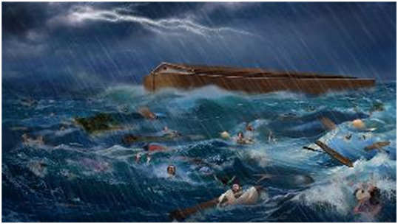
Dr. Arnold G. Fruchtenbaum
The Book of Genesis Record, 142
“También es interesante que, después de la lista de los diez reyes, se añade: “y entonces vino el diluvio.” El diluvio vino con el décimo, tal como se menciona en este pasaje de Génesis 5. La segunda es la Lista de los Reyes de Berusso. Berusso fue un sacerdote babilonio del siglo III a.C., y él también lista diez reyes antes del diluvio.”

Slide 135
El Diluvio: Relato bíblico vs. Babilónico
Tema | GÉNESIS | ÉPICA DE GILGAMESH
Inundación planificada | Dios | Consejo
Visión de Dios | Monoteísmo | Politeísmo
Revelación a un héroe | Dios advirtió a Noé | Ea advirtió a Utnapishtim
Motivo | Pecado | Ruido
Castigo | Ética | Confuso, arrepentido
Salvación del héroe | Incluido en el plan de Dios | Hecho en secreto
Vidas salvadas | 8 | Rep. de todos los seres vivos
Barco | 300x50x30 cubits-3 levels | 120x120x120 cubits-7 levels
Duración | 40 días, 40 noches | 6 días, 6 noches
Desembarco | Montañas de Ararat | Monte Nisir
Aves | Cuervo y paloma (tres veces) | Paloma, golondrina, cuervo
Sacrificio | Alabanza | Apaciguamiento
Bendición | Pacto | Divinidad, inmortalidad

Slide 136
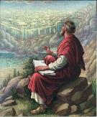
Juan 20:30-31
“³⁰ Y muchas otras señales hizo también Jesús en presencia de Sus discípulos, que no están escritas en este libro; 31 pero estas se han escrito para que ustedes crean que Jesús es el Cristo, el Hijo de Dios; y para que al creer, tengan vida en Su nombre.”

Slide 137
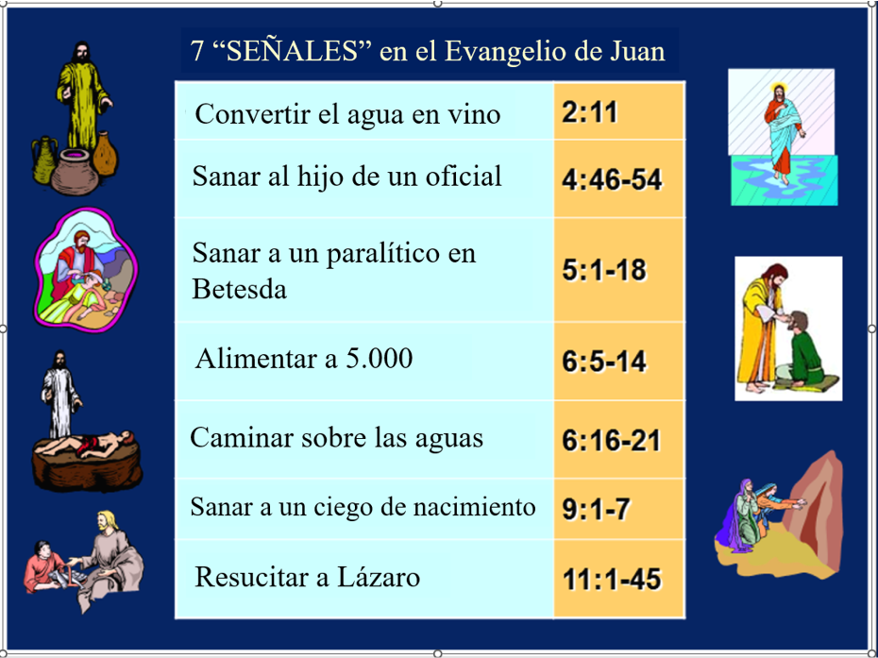

Slide 138
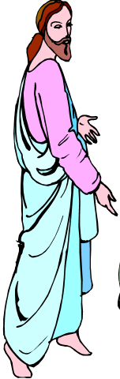
7 declaraciones de "YO SOY" en Juan
Yo soy el Pan de la Vida | 6:35
Yo soy la Luz del mundo | 8:12
Yo Soy la Puerta para las ovejas | 10:7; cf. v.9
Yo soy el Buen Pastor | 10:11,14
Yo soy la Resurrección y la Vida | 11:25
Yo soy el Camino, la Verdad y la Vida | 14:6
Yo soy la Vid verdadera | 15:1; cf. v.5

Slide 139
IV. La Instrucción de Dios
(Gén 6:14-22)
  La estructura (6:14-16)
  La razón (6:17-18)
  Los animales (6:19-20)
  La comida (6:21)
  La obediencia (6:22)

Slide 140
Pacto Noético vs. Abrahámico & Mosaico
Nombre | NOÉTICO | ABRAHÁMICO | MOSAICO
Agente humano | Noé | Abraham | Moisés
Escritura | Gén. 8‒9 | Gén. 12‒17 | Exod. 19‒40
Pacto (Berith) | Gén. 9:9 | Gén. 15:18 | Exod. 19:5
Partido | Mundo, Humanidad | Israel Hebreos | Israel Hebreos
Israel | Pre-Israel | Post-Israel | Post-Israel

Slide 141
Pacto Noético vs. Abrahámico & Mosaico
Pacto | NOÉTICO | ABRAHÁMICO | MOSAICO
Condicional o Incondicional | Incondicional | Incondicional | Condicional
Promesas | No más juicio por el diluvio, la tierra perdura, pena capital | Propiedad de tierras, semilla y bendiciones | Disfrute o posesión de tierras, semilla y bendiciones
Señal | Arco Iris | Circuncisión | Sabbath Sabádo
Propósito | Restringir y preservar | Redentivo | Redentivo
¿Tiene vigencia directa hoy? | Sí | No | No

Slide 142
El Diluvio: Relato bíblico vs. Babilónico
Tema | GÉNESIS | ÉPICA DE GILGAMESH
Inundación planificada | Dios | Consejo
Visión de Dios | Monoteísmo | Politeísmo
Revelación a un héroe | Dios advirtió a Noé | Ea advirtió a Utnapishtim
Motivo | Pecado | Ruido
Castigo | Ética | Confuso, arrepentido
Salvación del héroe | Incluido en el plan de Dios | Hecho en secreto
Vidas salvadas | 8 | Rep. de todos los seres vivos
Barco | 300x50x30 cubits-3 levels | 120x120x120 cubits-7 levels
Duración | 40 días, 40 noches | 6 días, 6 noches
Desembarco | Montañas de Ararat | Monte Nisir
Aves | Cuervo y paloma (tres veces) | Paloma, golondrina, cuervo
Sacrificio | Alabanza | Apaciguamiento
Bendición | Pacto | Divinidad, inmortalidad

Slide 143

Génesis 8:21
El Señor percibió el aroma agradable, y dijo el Señor para sí: «Nunca más volveré a maldecir la tierra por causa del hombre, porque la intención del corazón del hombre es mala desde su juventud. Nunca más volveré a destruir todo ser viviente como lo he hecho [énfasis mío].

Slide 144
Génesis 3:15
“»Pondré enemistad
Entre tú y la mujer,
Y entre tu simiente y su simiente;
Él te herirá en la cabeza,
Y tú lo herirás en el talón».”

Slide 145
IV. La Instrucción de Dios
(Gén 6:14-22)
  La estructura (6:14-16)
  La razón (6:17-18)
  Los animales (6:19-20)
  La comida (6:21)
  La obediencia (6:22)

Slide 146
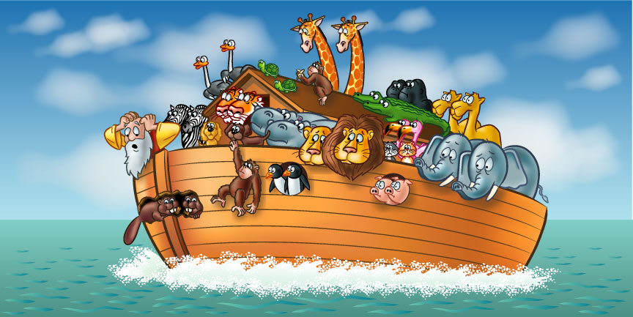

Slide 147
¿Cómo pudo Noé meter a todos los animales en el arca?
(Juan 3:12)
  No
  Criaturas marinas (6:20)
  Insectos (7:22)
  Plantas (6:20)
Woodmoorape, Noah’s Ark: A Feasibility Study

Slide 148
¿Cómo pudo Noé meter a todos los animales en el arca?
(Juan 3:12)
  Limitaciones
  ¿Siete pares o solo siete? (7:2)
  Solo animales limpios (7:2; Lev 11; Deut 14)
  Especie (6:20)
  Animales extintos exagerados
  No estában completamente desarrollados
  Hibernación

Slide 149

¿Cómo pudo Noé meter a todos los animales en el arca?
(Juan 3:12)
  16,000 animales
  Arca = 135 metros largo X 22.5 metros ancho X 13.5 metros alto.
  Capaz de albergar 125.000 animales

Slide 150
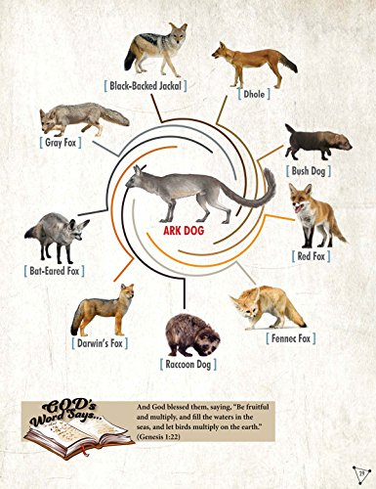

Slide 151
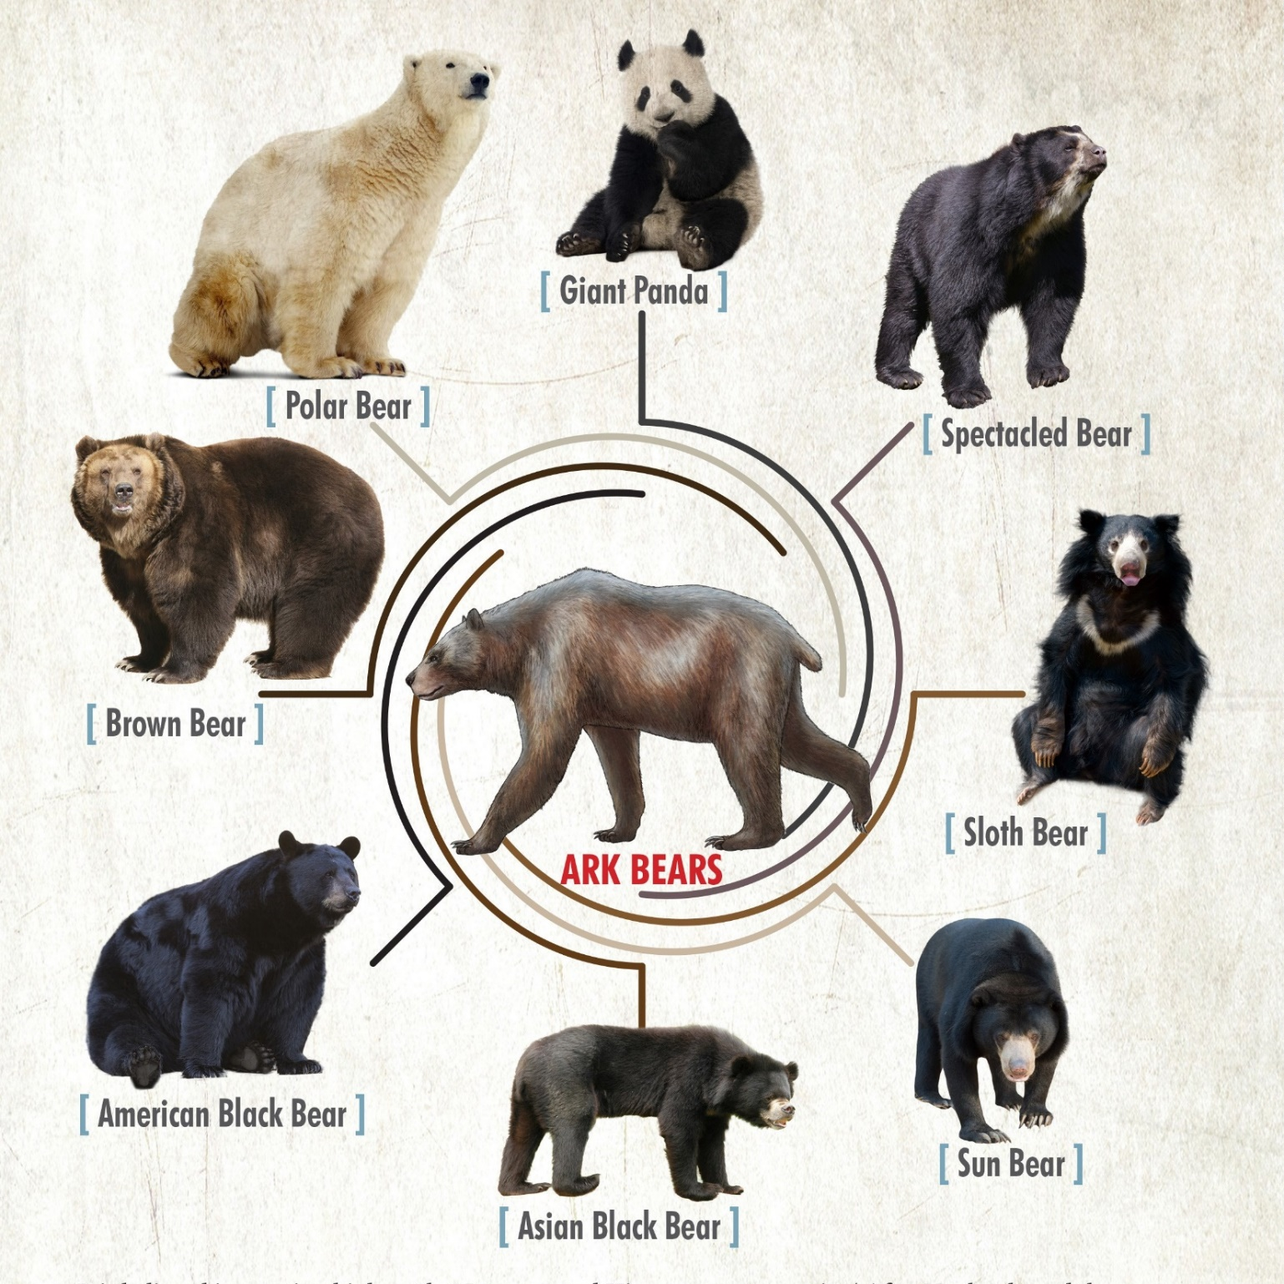

Slide 152
IV. La Instrucción de Dios
(Gén 6:14-22)
  La estructura (6:14-16)
  La razón (6:17-18)
  Los animales (6:19-20)
  La comida (6:21)
  La obediencia (6:22)

Slide 153
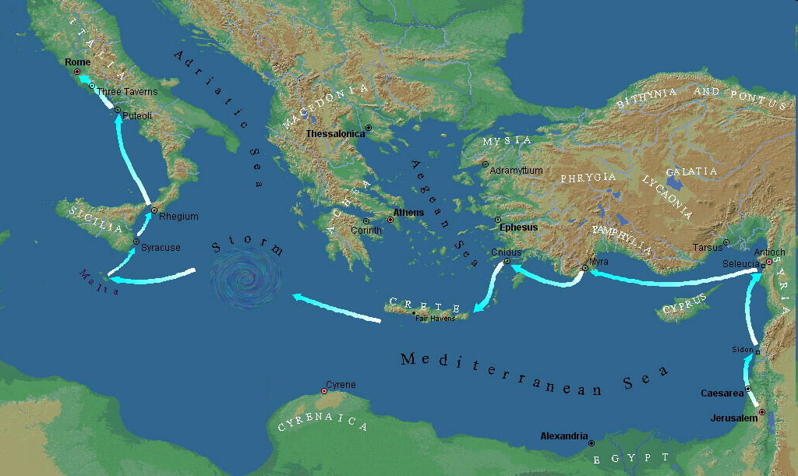

Slide 154
IV. La Instrucción de Dios
(Gén 6:14-22)
  La estructura (6:14-16)
  La razón (6:17-18)
  Los animales (6:19-20)
  La comida (6:21)
  La obediencia (6:22)

Slide 155
Dimensiones del Arca
(Génesis 6:15)
  Arca = 135 metros largo X 22.5 metros ancho X 13.5 metros alto.
  Arca capaz de albergar 125.000 animales

Slide 156
Conclusion

Slide 157
ESTRUCTURA DEL GÉNESIS
  Génesis 1-11 (cuatro eventos)
  Creación (1-2)
  Caída (3-5)
  Diluvio (6-9)
  Dispersión nacional (10-11)

Slide 158
El Diluvio
(Gén 6–9)
  Eventos antes del diluvio (Gén 6)
  El diluvio (Gén 7)
  Las aguas bajan (Gén 8)
  Eventos posteriores al diluvio (Gén 9)

Slide 159
Génesis 6 - Esquema
  El dolor de Dios (Gén 6:1-7)
  La gracia de Dios (6:8-10)
  La destrucción de Dios (6:11-13)
  La instrucción de Dios (6:14-22)

Slide 160
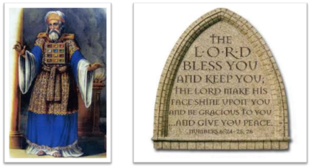
“El Señor te bendiga y te guarde;
El Señor haga resplandecer Su rostro sobre ti,
Y tenga de ti misericordia;
El Señor alce sobre ti Su rostro,
Y te dé paz”

